Slide 1
Урок #25. Аудиоплеер Banshee
Выполнили: штропина ксения и получаева наталья гр.22919/8

Slide 2
Итак, перейдем к рассмотрению программ, которые уже установлены на компьютере, поскольку они по умолчанию входят в установленный нами дистрибутив Linux Mint Cinnamon.
Linux Mint имеет неплохую подборку программ, доступ к которым можно получить из главного меню. Программы рассортированы по группам и в этом видео я расскажу о плеере Banshee, который находится в группе «Аудио и видео». Он позволяет прослушивать аудиофайлы и создавать из них коллекции. Причем данный плеер является кроссплатформенным, а это означает, что он имеет версии для разных операционных систем — Linux, Windows и Mac OS.

Slide 3
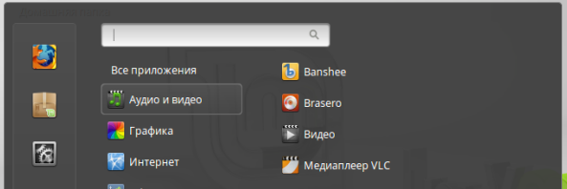
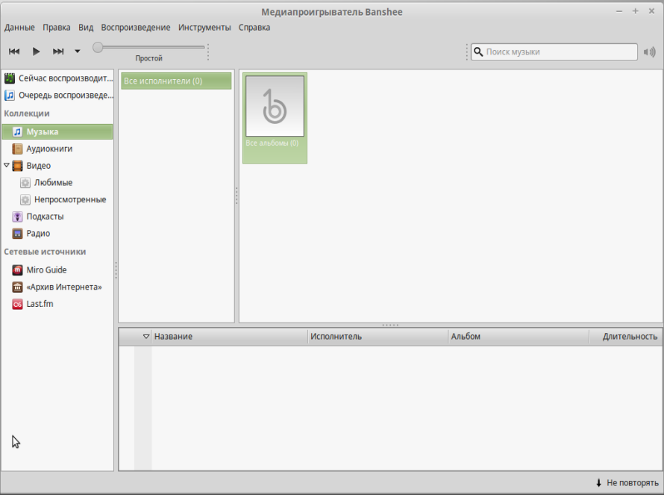
Итак, Banshee позволяет проигрывать музыку и видео, но все же изначально программа позиционируется как аудио-плеер, поэтому функционал в плане воспроизведения видео ограничен и для просмотра фильмов лучше использовать другие программы.
Итак, давайте рассмотрим интерфейс программы.

Slide 4
Под строкой заголовка находится привычная строка меню, а под ней панель управления воспроизведением.
Далее окно программы разделено не две части. Левая часть представляет собой список источников аудио и видео контента. Здесь мы можем увидеть воспроизводимую в данный момент композицию, просмотреть очередь воспроизведения, если проигрывается созданный ранее плейлист, можем создавать коллекции звукозаписей и управлять ими, а так же получить доступ к различным сетевым источникам, то есть к некоторым сайтам, содержащим аудио-контент.
Правая часть окна будет изменяться в зависимости от того, какой источник мы выберем в левой части.
Кстати, удобно работать с программой в полноэкранном режиме, в который легко переключиться нажатием клавиши F.

Slide 5
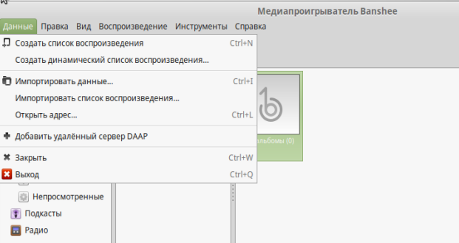
Итак, чтобы работать с медиа-файлами, то есть с видео и аудио, мы должны добавить их в программу. Для этого в выпадающем меню «Данные» выбираем пункт «Импортировать данные».

Slide 6
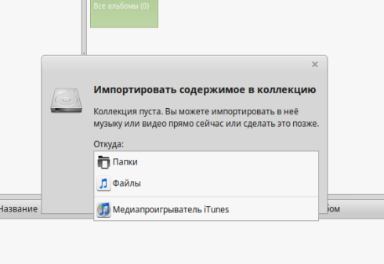
Здесь можно импортировать либо отдельные файлы, либо папку с файлами целиком.

Slide 7
Если вы выбираете папку, то в программу будут импортированы все файлы, находящиеся как в самой папке, так и в подпапках, если такие имеются. Тут нужно понимать, что импортированные файлы останутся на том же самом месте, а сам процесс импорта является своеобразным уведомлением программы, что в таком-то месте не жестком диске находится такой-то файл. Это означает, что в дальнейшем в программе мы будем работать не с самими файлами, а с ссылками на них. За счет этого мы можем включать один и тот же файл в различные коллекции и удалять его из коллекций или из программы, при этом сам файл останется на жестком диске. Если есть желание добавить в программу все аудио и видео файлы, то можно выбрать домашний каталог пользователя. Я выберу папку «Музыка», в которую предварительно скопировал несколько аудиофайлов.
Если вы пользовались каким-то другим аудиоплеером и при этом создавали плейлисты, то их можно импортировать также. Здесь хочу объяснить более подробно, так как все же этот курс ориентирован на начинающих и возможно не все знают что такое плейлист и как с ним работать.

Slide 8
Итак, большинство аудиопроигрывателей позволяют вам создавать коллекции из ваших аудиофайлов. То есть вы можете создать подборку музыки по определенным критериям, например, по имени исполнителя, по жанру или просто собрать самые любимые композиции. Каждая такая коллекция по другому называется плейлистом. По сути плейлист — это подборка ссылок на аудиофайлы, которые вы собрали в одном месте и упорядочили. В Banshee плейлисты называются списком воспроизведения.
Если ваша аудиотека обширна, то на создание плейлиста или нескольких плейлистов может уйти достаточно много времени и чтобы не потерять такую коллекцию после, например, удаления программы или переустановки операционной системы, вы можете ее сохранить в файл и о том, как это сделать я расскажу чуть позже.

Slide 9
Файлы плейлистов обычно имеют расширение m3u и по сути такой файл хранит в себе ссылки на аудиофайлы, которые вошли в плейлист. Такой формат файла понимают практически все аудиоплееры, а это значит, что создав плейлист в одной программе, вы его можете импортировать в другую и вам не придется вновь создавать плейлисты из любимых музыкальных композиций.
Для импорта плейлиста необходимо из выпадающего меню «Данные» выбрать пункт «Импортировать список воспроизведения».
После того, как данные импортированы, можно переходить к их каталогизации и воспроизведению.

Slide 10
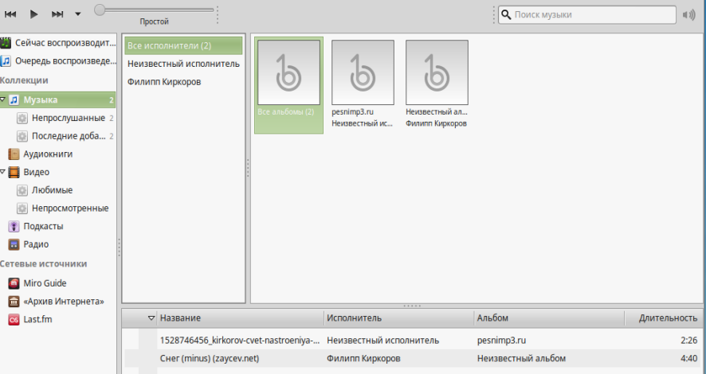
Для воспроизведения аудиофайла необходимо выбрать источник в левой части окна программы. Тут отображаются все аудиофайлы, добавленные в программу. Выбрав источник мы увидим все доступные в нем записи и некоторую информацию о них — имя исполнителя, название альбома и обложку.

Slide 11
Выбираем альбом или песню, которую мы хотим проиграть и щелкаем по ней дважды левой кнопкой мыши. Также можно начать воспроизведение выбранного файла нажатием соответствующей кнопки Play в верхней части окна, либо нажатием клавиши Пробел.
Из аудиофайлов можно создать список, который будет воспроизводиться в указанном порядке. Этот список в программе называется очередью воспроизведения. Чтобы добавить в него аудиофайл, достаточно щелкнуть на нем правой кнопкой мыши и выбрать «Добавить в очередь воспроизведения».

Slide 12
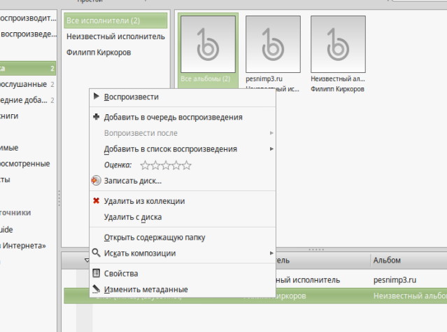

Slide 13
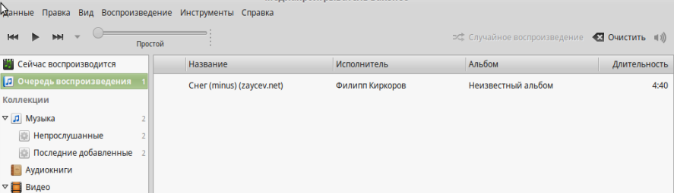
Сама очередь выводится отдельным пунктом в левой части окна программы.

Slide 14
По умолчанию воспроизведение записей из этого списка осуществляется по очереди. Менять очередность можно простым перетаскиванием композиций в списке. При желании можно включить случайное воспроизведение или полностью отчистить очередь (кнопки на панели инструментов). Если же нужно удалить одну или несколько композиций, то их можно выбрать в списке и нажать клавишу Delete.
Очередь воспроизведения — это актуальный список аудиофайлов, которые воспроизводятся на компьютере. Вы же можете сохранять этот список и при желании вновь загружать его. Такие сохраненные списки, как я уже говорил ранее, называют плейлистами.
В Banshee различают нормальные и смарт плейлисты. Нормальные плейлисты создаете вы сами, самолично загружая в них музыкальные композиции или звукозаписи. Смарт плейлисты создаются автоматически на основе критериев, которые вы задаете.

Slide 15
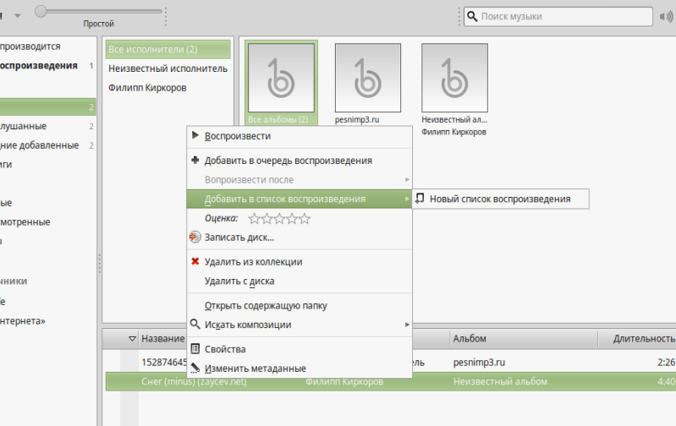
Для создания нормального плейлиста достаточно нажать сочетание клавиш Ctrl + N или выбрать пункт «Создать список воспроизведения» в меню «Данные». Также вы можете просто выбрать в программе аудиозаписи, которые вы хотите добавить в плейлист и сделать это через контекстное меню, вызванное щелчком правой кнопки мыши на выбранных записях и выбрать пункт «Добавить в список воспроизведения -> Новый список воспроизведения».

Slide 16
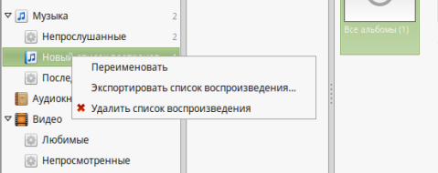
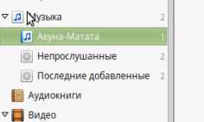
При желании новые аудиозаписи в плейлист можно добавлять простым перетягиванием — захватываем мышью композицию и перетягиваем ее в левую часть экрана на элемент Музыка. Появится пункт «Новый список воспроизведения», в который и помещаем композицию.
Новый плейлист можно переименовать, задав ему подходящее название. Щелкаем на нем правой кнопкой мыши и выбираем пункт «Переименовать».

Slide 17
Очередность аудиозаписей в плейлисте можно легко менять простым их перетаскиванием. Удаляются аудиозаписи из плейлиста нажатием клавиши Delete. При этом запись удаляется только из плейлиста. На компьютере файл остается.
В плейлистах можно сортировать входящие в него аудиозаписи с помощью табуляторов.
Табуляторы — это названия колонок, в которых выводится информация об аудиозаписи (Название, Исполнитель, Альбом, Длительность). При нажатии на табулятор аудиозаписи будут отсортированы по возрастанию или убыванию. Об этом свидетельствует маленькая стрелочка в табуляторе.

Slide 18
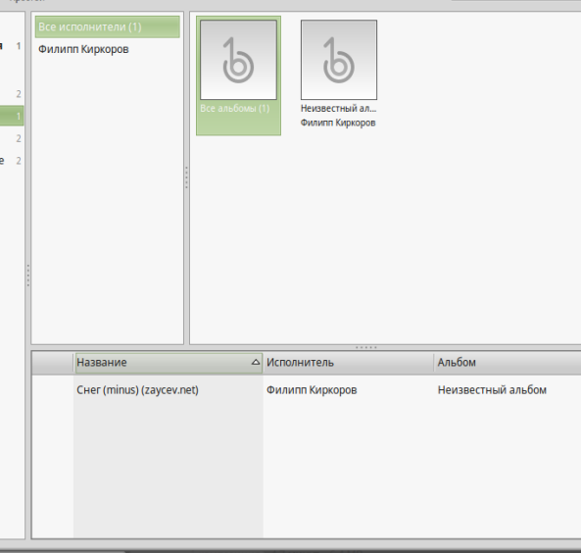

Slide 19
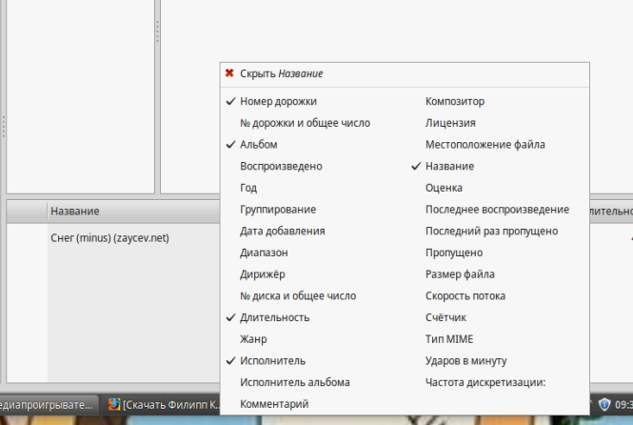
При желании можно добавить дополнительные табуляторы. Для этого на строке табуляторов щелкаем правой кнопкой мыши и выбираем из списка нужные.

Slide 20
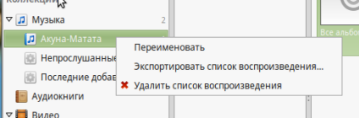
Чтобы сохранить созданный плейлист достаточно вызвать контекстное меню щелчком правой мыши на его названии в левой части окна программы и выбрать пункт «Экспортировать список воспроизведения». Задаем название файла плейлиста. Как мы уже знаем, файл будет иметь расширение .m3u.

Slide 21
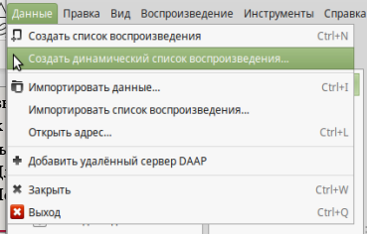
Теперь расскажу о смарт плейлистах. Они позволяют генерировать список воспроизведения автоматически, основываясь на определенных критериях. Смарт — от англ. слова умный и так они называются в англоязычной версии программы. В русскоязычной версии они называются динамическими списками воспроизведения. Для того чтобы создать такой список необходимо из меню «Данные» выбрать соответствующий пункт. Появится окно с настройками критериев, по которым будет создаваться плейлист.

Slide 22
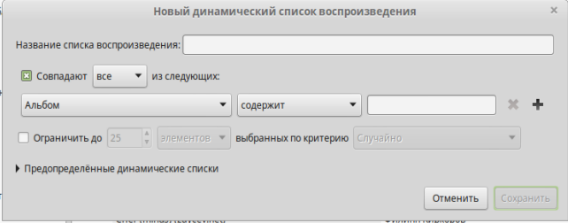

Slide 23
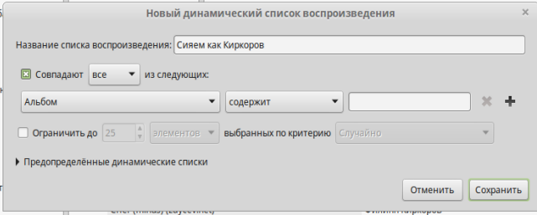
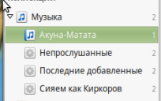

Slide 24
Не буду особо на этом задерживаться, так как тут и так все понятно. Вводим название будущего плейлиста, выбираем критерий, по которому плейлист будет формироваться, далее выбираем условие, которому критерий должен соответствовать, чтобы файл попал в плейлист.
Еще можно выбрать опцию, которая позволяет ограничить список по количеству аудиозаписей. После того как критерии настроены, нажимаем кнопку «Сохранить».
Также можно воспользоваться заранее готовыми настройками — «Предопределенные динамические списки». Под каждым из них есть краткое описание, из которого понятно для чего каждый список предназначен.

Slide 25
Теперь пара слов о поиске.
В Banshee есть достаточно мощный поиск, позволяющий искать записи по определенным критериям. Для того чтобы начать поиск достаточно нажать клавишу S и текстовый курсор появится в поисковом поле. По мере ввода текста в поле результаты поиска сразу будут отображаться в правой части окна программы. Не буду подробно останавливаться на поиске, так как он мало чем отличается от любого другого поиска, например, файлов в Проводнике Windows. Здесь вы можете использовать логические операторы и более подробно об этом можно узнать в справочной системе.

Slide 26
Еще несколько слов скажу о метаданных. Цифровые медиа (аудио, видео и фотографии) имеют так называемые метаданные, то есть некоторую информацию о самом файле. Если вы скачиваете музыку из интерента, то очень часта метаданные уже заполнены и аудиоплееры их используют, для того чтобы вывести, например, название альбома, год его выхода и т.п. информацию. Если эта информация отсутствует или некорректна, то вы ее можете добавить или изменить. Для этого выбираем композицию и нажимает клавишу Е. Тоже самое можно сделать через меню «Правка -> Изменить метаданные». Появляется окно, в котором вы можете исправлять или дополнять информацию. Она будет сохранена в аудиофайле и вы сможете получить к ней доступ и из других аудиоплееров.

Slide 27
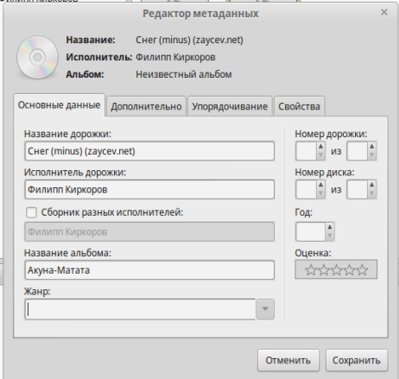
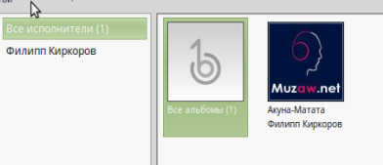

Slide 28
Обладатели продуктов компании Apple скорее всего уже обратили внимание на внешнюю схожесть Banshee с программой iTunes, которая позволяет синхронизировать устройства Apple в том числе и в плане аудиозаписей. Banshee также поддерживает синхронизацию с различными устройствами — смартфонмами и mp3-плеерами. Так по крайней мере заявлено в документации. При подключении устройства к компьютеру оно должно появится в левой части окна программы и после этого можно производить синхронизацию коллекций аудиозаписей между компьютером и съемным устройством. В теории все должно работать, но на практике далеко не все смартфоны или mp3-плееры программа определяет. Возможно в новых версиях совместимость улучшится, но сейчас я не использую Banshee для синхронизации, так как ни мой телефон, ни mp3-плеер программа не распознает.

Slide 29
Ну и в завершении скажу пару слов о сетевых источниках.
Banshee по умолчанию имеет возможность скачивать музыку с нескольких популярных сайтов. Сайты эти англоязычные и, возможно, не всем данная возможность понадобится. Но лично мне нравится раздел «Архивы интернета». Здесь можно скачать книги на английском языке, что для изучающих язык может быть очень полезным. Программа отображает подробные данные о скачиваемых файлах и поэтому процесс поиска и скачивания книг очень удобен.

Slide 30
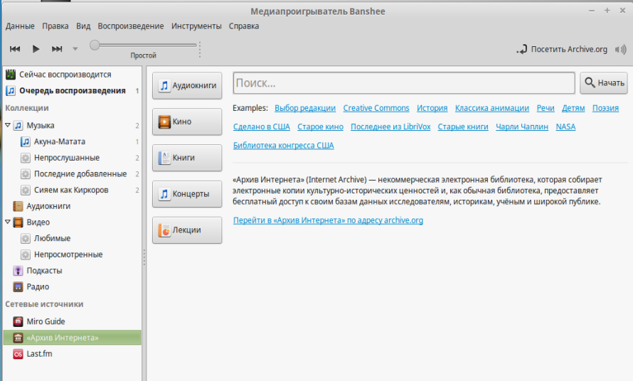

Slide 31
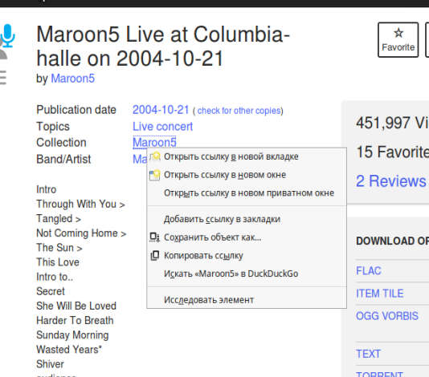
Ну и я еще забыл упомянуть о подкастах и радиовещании. Для того чтобы прослушивать подкасты или радио-онлайн, необходимо добавить адреса веб-сайтов, откуда будет осуществляться трансляция.
Давайте добавим радиостанцию. Например, зайдем на сайт Радио Маяк и добавим радиостанцию Вести FM. Здесь на сайте уже есть готовая ссылка, которую нужно просто скопировать и добавить в наш плеер.

Slide 32
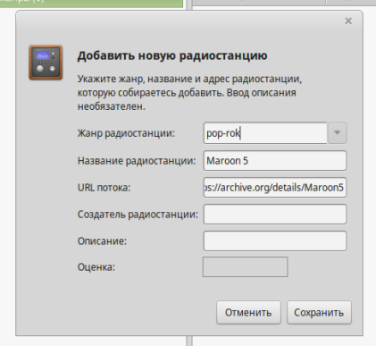
Копируем ссылку через контекстное меню, далее добавляем радиостанцию в Banshee, при желании заполняем информационные поля и вставляем ссылку.

Slide 33


Slide 34
Запустить воспроизведение очень просто — двойной щелчок мыши или выбираем объект и нажимаем кнопку воспроизведения.
С подкастами ситуация аналогичная. Вообще, подкасты — это по сути записи (в том числе и радиопрограмм), которые доступны в интернете. На некоторые подкасты можно оформить подписку и тогда каждый раз, когда будет появляться новый подкаст, Banshee будет его автоматически скачивать и вы сможете его прослушать.
Давайте посмотрим что есть на том же сайте Радио Маяк. Тут есть специальный раздел, который так и называется «Подкасты». Заходим в него, выбираем радиопередачу, на которую хотим подписаться и оформляем подписку.

Slide 35

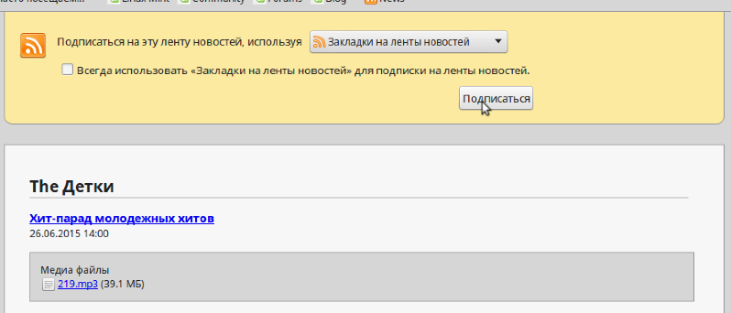

Slide 36
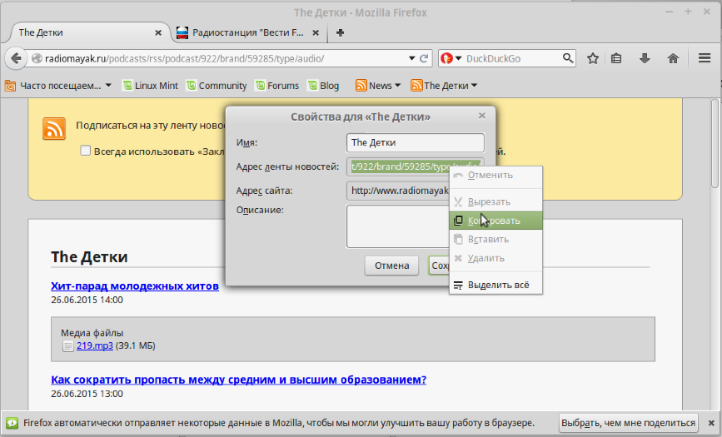
В браузере появился значок. Вызываем его свойства через контекстное меню и копируем ссылку на подкаст.

Slide 37
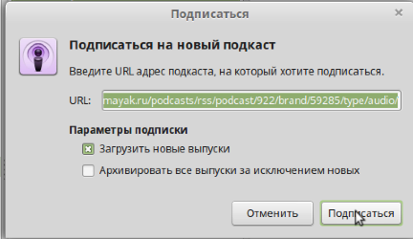
В Banshee добавляем новую подписку.

Slide 38
Теперь при появлении новых подкастов они будут автоматически скачиваться программой и вы сможете их прослушать.
На этом я заканчиваю обзор программы Banshee и в следующем видео мы продолжим рассматривать раздел «Аудио и Видео».

Slide 39
Урок #26. Обзор программ Linux Mint

Slide 40
Изначально я планировал сделать подробный обзор программ, которые устанавливаются по умолчанию с Linux Mint Cinnamon и в предыдущем видео я начал с аудиоплеера Banshee, но комментарии пользователей к этому видео меня заставили передумать. Действительно, зачем затягивать этот курс подробным разбором программ? Ведь я и так планировал его в объеме 15-20 видео, а это уже 26-ое.
В общем, я принял решение сделать общий обзор установленных в Linux Mint программ, чтобы продемонстрировать, что уже после установки операционная система обладает всем функционалом для полноценной работы. Ну а если понадобится что-то дополнительно, то эти программы можно доустановить, но об этом в следующий раз.

Slide 41
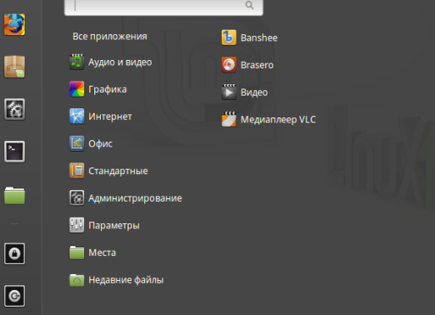
Итак, начну обзор со следующей программы из раздела «Аудио и видео» — это медиаплеер VLC.

Slide 42
С моей точки зрения, это один из лучших видеоплееров, существующих в настоящее время. Он доступен не только в Линукс и я им пользовался в Windows, а сейчас пользуюсь на Mac OS и на iPad.
У плеера есть множество возможностей, например, с помощью него можно транслировать аудио или видео по сети или даже записывать потоковое видео на компьютер, но все же наиболее востребованная функция — это воспроизведение видео. С этой задачей программа справляется на отлично. В плеер уже встроены наиболее популярные кодеки и в подавляющем большинстве случаев для воспроизведения видео ничего дополнительно на компьютер устанавливать не нужно.

Slide 43
Мне этот плеер еще нравится тем, что в нем можно подключать аудиодорожку и субтитры из отдельного файла, что очень удобно при изучении иностранного языка. Хотя такой функциональностью обладают и множество других программ этого класса.
Получить больше информации о программе можно на официальном сайте — //www.videolan.org/index.ru.html
Следующая программа раздела «Аудио и видео» — Brasero. Данная программа предназначена для записи CD и DVD дисков. Функционал программы достаточно стандартен — можно записывать или дописывать диски, то есть поддерживается мультисессия, можно создавать образы с дисков или записывать образы на диски, а также можно записывать аудиодиски из аудиофайлов, хранящихся на компьютере.

Slide 44
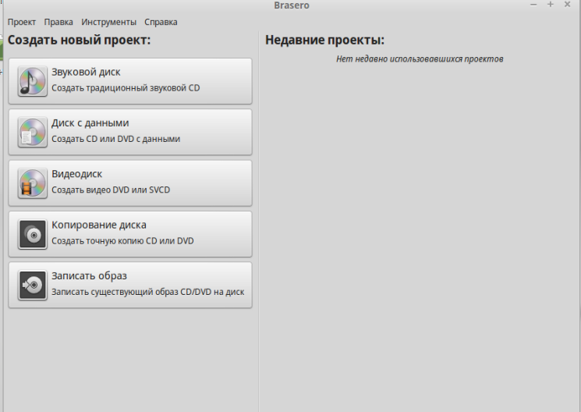

Slide 45
В общем, если вы уже имеете опыт работы с подобными программами, то без труда разберетесь и с Brasero. Более подробную информацию о программе и ее инструментах можно найти на сайте — https://help.gnome.org/users/brasero/stable/
Переходим к следующему разделу — «Графика». Как понятно из названия, здесь сосредоточены программы, позволяющие работать с изображениями.

Slide 46
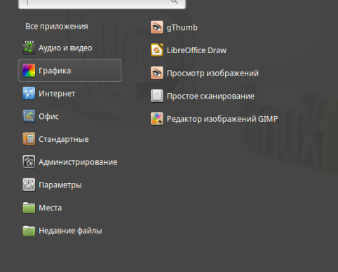

Slide 47
Программа GIMP не особо нуждается в представлении. Это бесплатный аналог всем хорошо известного Фотошопа. Инструментарий программы широк и она заслуживает отдельного видеокурса по работе с ней. На официальном сайте программы есть достаточно много материалов, в том числе и на русском языке — //gimp.ru
Следующие две программы являются просмоторщиками изображений и предоставляют пользователям минимально необходимый функционал для просмотра и редактирования изображений.
Image Viewer является простым просмотрщиком без каких-либо наворотов, а с помощью gThumb можно поворачивать, зеркалить, подрезать или изменять размеры изображения. Также можно производить простейшую корректировку цветов, яркости и контрастности.

Slide 48
Программа Simple Scan предоставляет простейшие возможности для сканирования бумажных носителей информации, то есть книг, журналов и другой печатной продукции.
Ну и последняя программа из этого раздела относится к офисному пакету LibreOffice. Этот бесплатный офисный пакет является полноценным аналогом Microsoft Office.
LibreOffice Draw является векторным графическим редактором. Эту программу можно считать аналогом Microsoft Visio или лидера векторных графических редакторов — CorelDRAW.

Slide 49
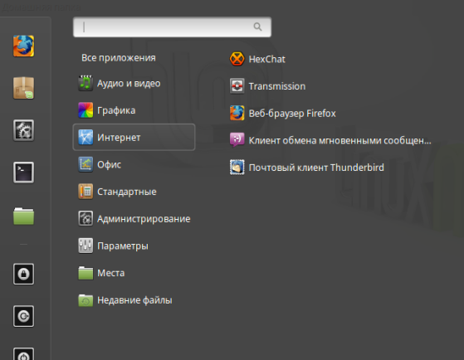
Следующий раздел — «Интернет».

Slide 50
Первая программа в этом списке — это HexChat. Программа предназначена для чата, то есть для текстового общения с другими пользователями. Никогда ею не пользовался, поэтому все подробности на официальном сайте — https://hexchat.github.io
Следующая программа, предназначенная также для общения — Pidgin Internet Messenger. Это программа для обмена текстовыми сообщениями, аналог Mail.Ru Агент или ICQ. Кстати, с помощью плагинов можно общаться с пользователями и Mail.Ru Агента, и даже Вконтакте. Все подробности на официальном сайте — //pidgin-im.ru
Следующая программа — Transmission. Если вы пользуетесь торрент-сетями, то оцените этот простой торрент-клиент. Возможно он не так функционален, как его аналоги, зато очень нетребователен к ресурсам компьютера и имеет простой и интуитивно понятный интерфейс. Как и раньше — все подробности на официальном сайте — //www.transmissionbt.com

Slide 51
Ну и две заключительные программы этого раздела — это браузер Mozilla Firefox, который я считаю одним из лучших, а также почтовый клиент Mozilla Thunderbird, который также заслуженно считается одной из лучших программ, для работы с электронной почтой.
Переходим к следующему разделу, в который вошли все программы офисного пакета LibreOffice.

Slide 52
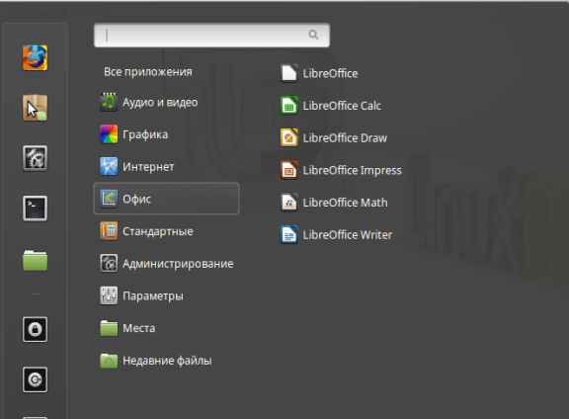

Slide 53
Как я уже сказал ранее, его можно считать бесплатной альтернативой офисного пакета от Майкрософт, и программы, доступные здесь, являются, соответственно следующими альтернативами:
Calc — работа с электронными таблицами, аналог Excel
Draw — работа с векторной графикой, аналог Visio
Impress — создание презентаций, анлог PowerPoint
Math — редактор формул для использования в других программах пакета. В Microsoft Office, насколько мне известно, нет подобного отдельного приложения и редактор формул там встроен в офисный пакет в виде отдельной функции.
Writer — создание текстовых документов, аналог Word.
На официальном сайте доступна документация по отдельным программам пакета, в том числе и на русском языке — https://ru.libreoffice.org

Slide 54
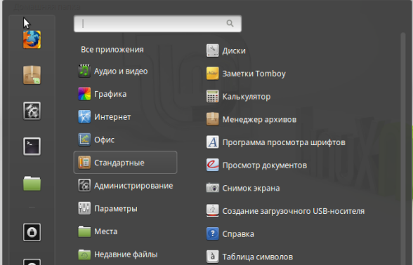
Вот мы и дошли до раздела «Стандартных программ», которые являются частью операционной системы.

Slide 55
Приложение Calculator имеет стандартные математические функции и возможность включения различных режимом, например, можно переключиться в инженерный калькулятор.
Далее идет программа Character Map, позволяющая вставлять специальные нестандартные символы в текстовые документы.
Следующая утилита Disks позволяет нам получить информацию о разделах, созданных на жестком диске компьютера. Также с помощью этой утилиты мы можем работать с разделами — создавать новые, изменять тип и размер уже существующих, форматировать их или создавать образы разделов. С этой утилитой нужно быть крайне осторожным, так как неаккуратное обращение с ней может привести к потере всей информации, хранящейся на компьютере.

Slide 56
Далее идет простой просмотрщик документов Document Viewer. Программа позволяет просматривать текстовые документы или PDF-файлы. Программа очень простая и шустрая.
Следующая утилита Font Viewer предоставляет нам доступ к установленным в системе шрифтам. По сути это тоже просмотрщик, позволяющий получить представление о том, как выглядит текст, написанный тем или иным шрифтом.
Далее идет очень простая, но полезная программа для заметок — Заметки Tomboy. С ее помощью можно, например, собирать цитаты, записывать кулинарные рецепты, да в общем-то, что угодно. Заметки можно группировать по блокнотам, связывать между собой и при их создании можно использовать простое форматирование текста.
Следующая программа Менеджер архивов — является простым архиватором, с помощью которого можно распаковать архивы таких популярных форматов как rar, zip или 7zip.

Slide 57
Далее идет простая утилита по созданию снимков, то есть фотографии экрана. С ее помощью можно сделать скриншот всего экрана, конкретного окна или выбранной области.
Следующая утилита позволяет записать образ диска на USB-носитель, то есть с помощью нее можно, например, создать загрузочную флешку для установки Линукс.
Далее идет справочная система Linux Mint и простейший текстовый редактор, аналог Блокнота в Windows.
Далее идет Терминал, о котором вскоре будет отдельное видео, затем идет файловый менеджер Nemo и утилита, позволяющая отформатировать флеш-накопитель.

Slide 58
Это был мини-обзор программ, установленных в Linux Mint по умолчанию. Раздела «Администрирование» я пока касаться не буду и о некоторых его инструментах речь пойдет дальше.
Если вы бы хотели получить более детальный видео-обзор об одной из перечисленных в этом видео программ, напишите об этом в комментариях и я сделаю отдельные видео по наиболее востребованным программам.

Slide 59
Урок #27. Менеджер программ Linux Mint

Slide 60
Итак, о стандартных программах, которые доступны сразу после установки Linux Mint, я рассказал в прошлом видео. Сейчас же речь пойдет о том, как установить дополнительные программы, если в них есть необходимость.
Способов сделать это существует несколько. В этом видео речь пойдет об одном из самых простых способов — с использованием Менеджера программ.
В Linux Mint есть фирменная утилита, позволяющая управлять устанавливаемыми программами. Она так и называется — Менеджер программ или mintinstall.
Менеджер программ находится в разделе «Администрирование», но есть и более быстрый путь его запустить — значок программы вынесен в левую часть главного меню.

Slide 61

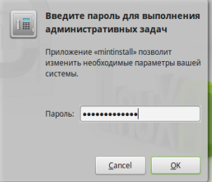
При запуске приложение попросит ввести пароль пользователя, после чего откроется окно с категориями программ.

Slide 62
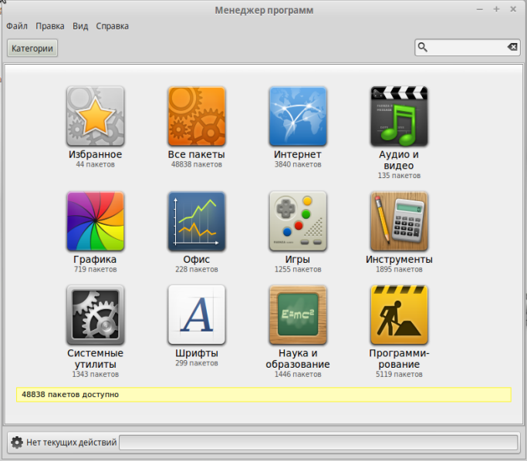

Slide 63
Найти нужную вам программу можно либо просматривая соответствующую категорию, либо воспользовавшись поиском. Если вам известно название программы, то лучше воспользоваться поиском, чем терять время на просмотр категорий, в которых находятся тысячи приложений. Но если вы желаете подобрать какой-либо инструмент для решения какой-то задачи и название программы вам не известно, то можно обратиться и к категориям. У каждой программы есть краткое описание, а также рейтинг, полученный на основании отзывов других пользователей.
Если вы просто подыскиваете интересные программы, то можете просмотреть категорию «Избранное», в которую попадают программы с лучшими отзывами пользователей.

Slide 64
Кстати, при использовании поиска следует учитывать, что в результатах поиска будут отображаться программы в названии или описании которых обнаружено введенное вами в поле поиска сочетание символов. При этом имеет значение регистр вводимых символов, то есть заглавными или строчными буквами вы вводите поисковый запрос. Результаты поиска могут отличаться, если в первом случае вы укажете слово с заглавной, а во втором случае со строчной буквы.
После того, как приложение найдено, щелкаем по нему дважды левой кнопкой мыши, чтобы получить более подробное описание и установить его.

Slide 65
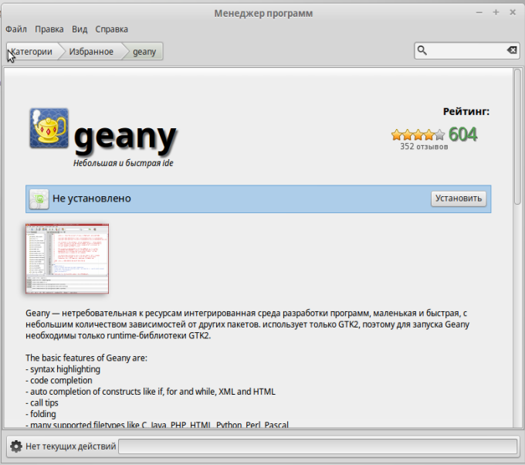
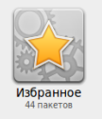

Slide 66
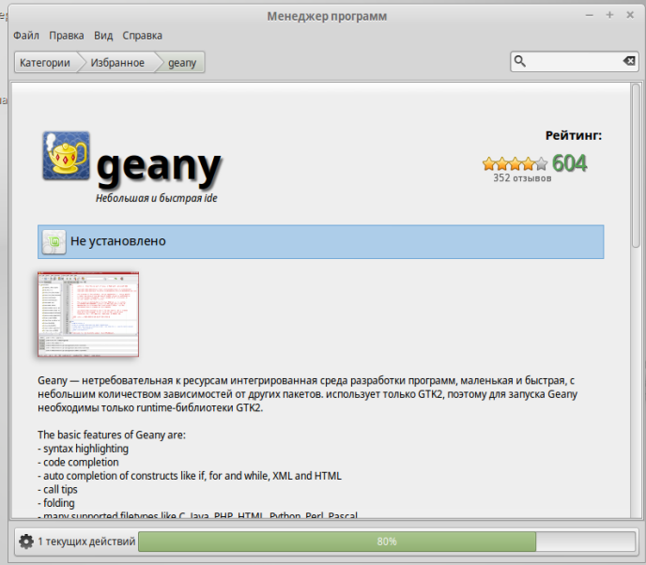
Установка очень проста и не требует дополнительных действий.
Если приложение уже установлено, то в Менеджере программ об этом будет уведомление и вместо установки будет доступна опция удаления.

Slide 67
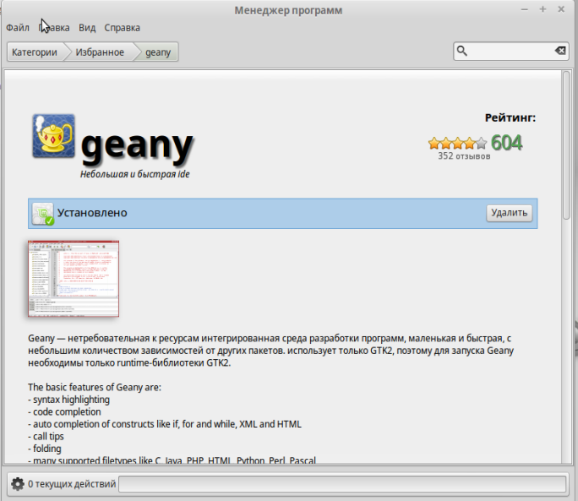

Slide 68
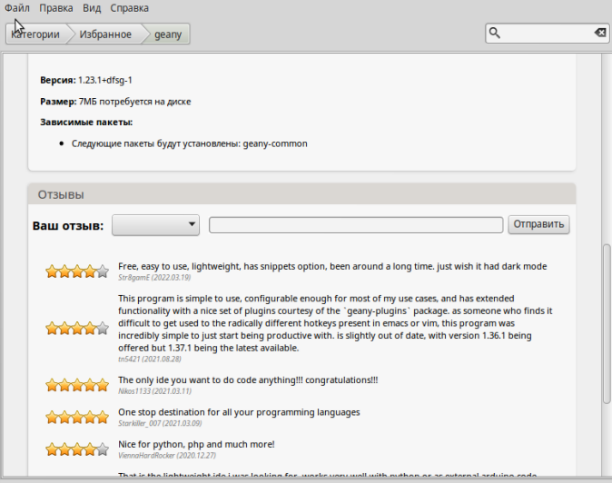
Удалением программ с помощью этого менеджера пользоваться не стоит, так как в системе могут оставаться хвосты. Дело в том, что при установке приложения с ним могут устанавливаться и зависимые пакеты, которые будут перечислены на странице описания в соответствующем разделе.

Slide 69
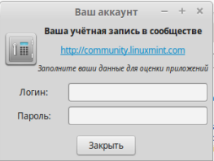
При удалении с помощью кнопки в Менеджере программ, будет удалена только программа, а зависимые пакеты останутся. Удалять их в ручную не очень правильно, так как такой подход может привести к проблемам. О корректном удалении программ я расскажу в одном из следующих видео.
Также в окне описания программы можно ознакомиться с отзывами других пользователей об этой программе, а также оставить свой. Для того, чтобы иметь возможность оставлять отзывы, необходимо пройти регистрацию в сообществе Linux Mint. Для этого нужно воспользоваться меню «Правка» и выбрать пункт «Ваш аккаунт».

Slide 70
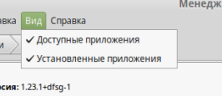
Меню «Вид» Менеджера программ позволяет настроить какие приложения будут выводиться в менеджере — доступные приложения, установленные приложения, или и те и другие.

Slide 71
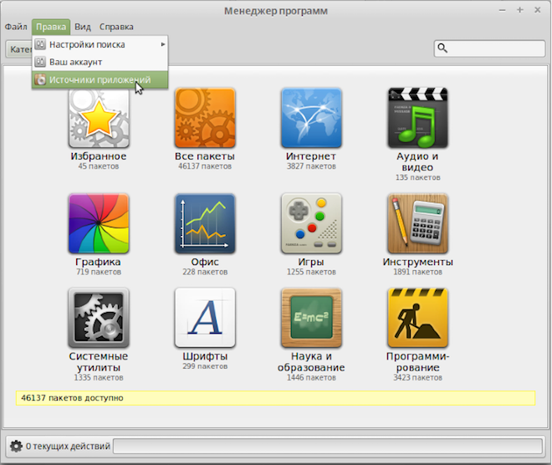
В меню «Правка» кроме рассмотренной нами опции есть еще возможность указать репозиторий, выбрав пункт «Источник приложений». О нем я уже рассказывал в одном из прошлых видео.

Slide 72
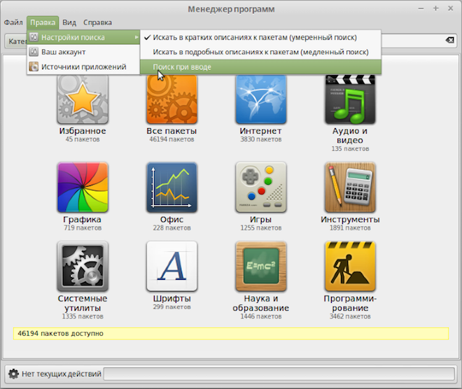
Также тут можно настроить поиск, выбрав где именно он будет производиться — в кратких или подробных описаниях, а также будет ли поиск инкрементным, то есть будет ли список программ в результатах поиска изменяться (уточняться) по мере ввода вами символов.
Вот, пожалуй, и все что можно сказать об этой утилите. В следующем видео речь пойдет о менеджере пакетов Synaptic, который используется и в других дистрибутивах Linux.

